Slide 1
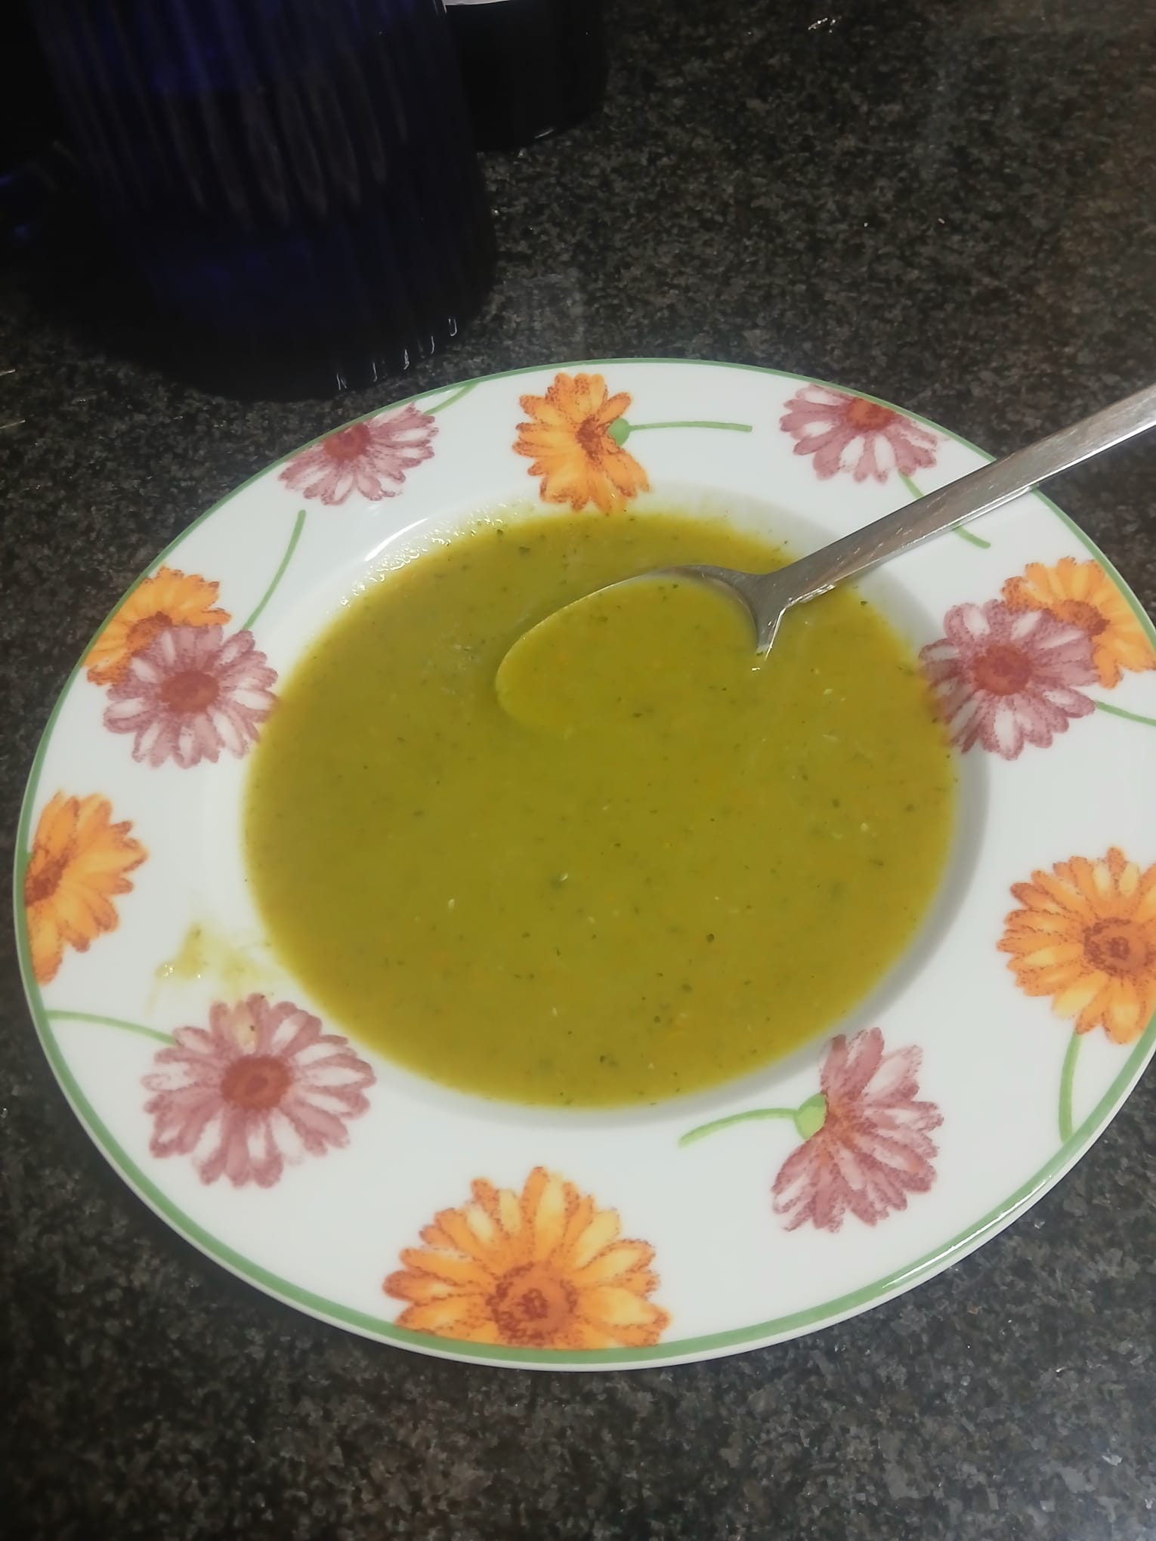
Desafio ASS 2024/20245
“Receitas Sustentáveis, têm Tradição”
TÍTULO DA RECEITA: A Sopa da Horta da Avó Lena
INGREDIENTES:
Batatas da horta da avó;
Alho Francês da horta da avó;
Espinafres da horta da avó;
Cebola da horta da avó;
Salsa da horta da avó;
Courgete da horta da avó;
Cenouras;
Nota: Estes ingredientes apanhei todos diretamente
da horta da avó (menos as cenouras), mas também
Podem ser do mercado.
FOTO DO PRATO FINALIZADO
https://alimentacaosaudavelesustentavel.abaae.pt/receitas-sustentaveis/

Slide 2
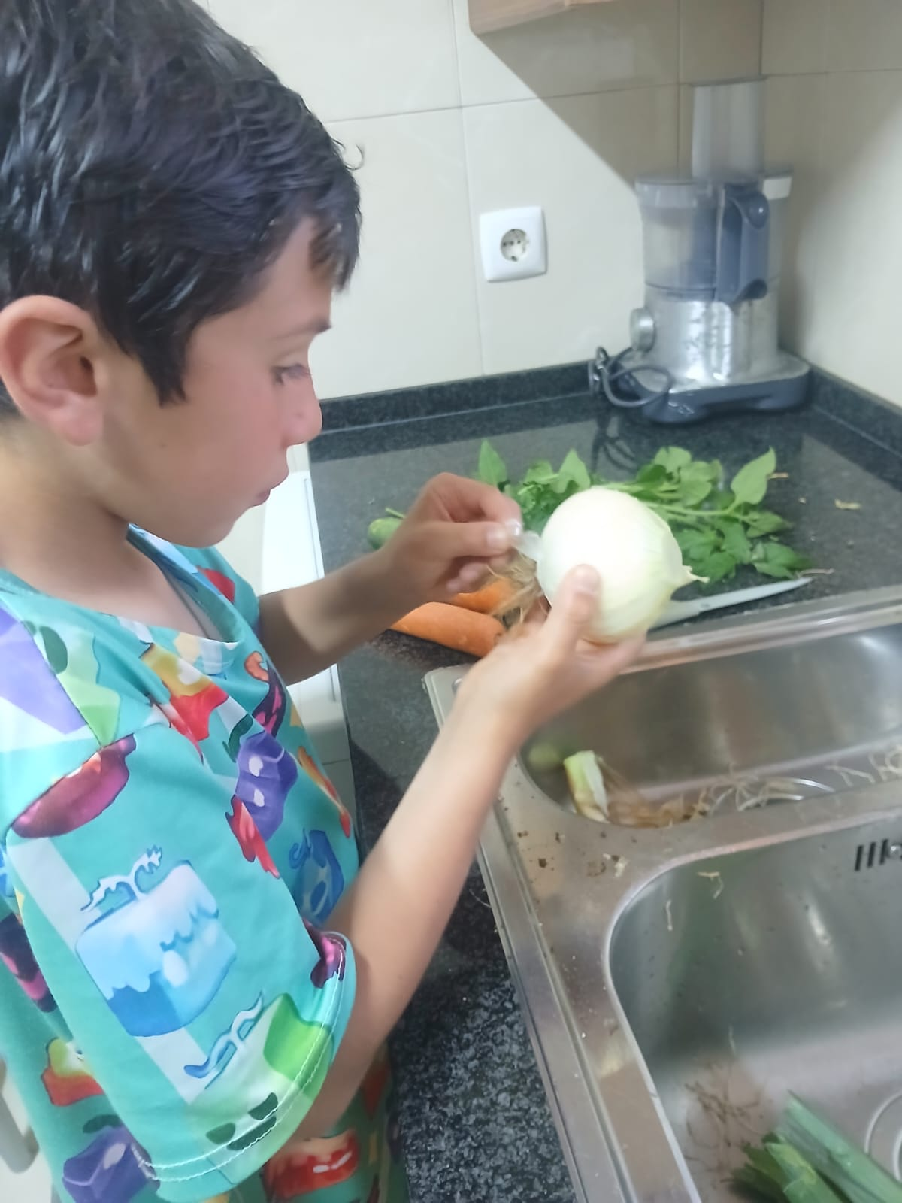
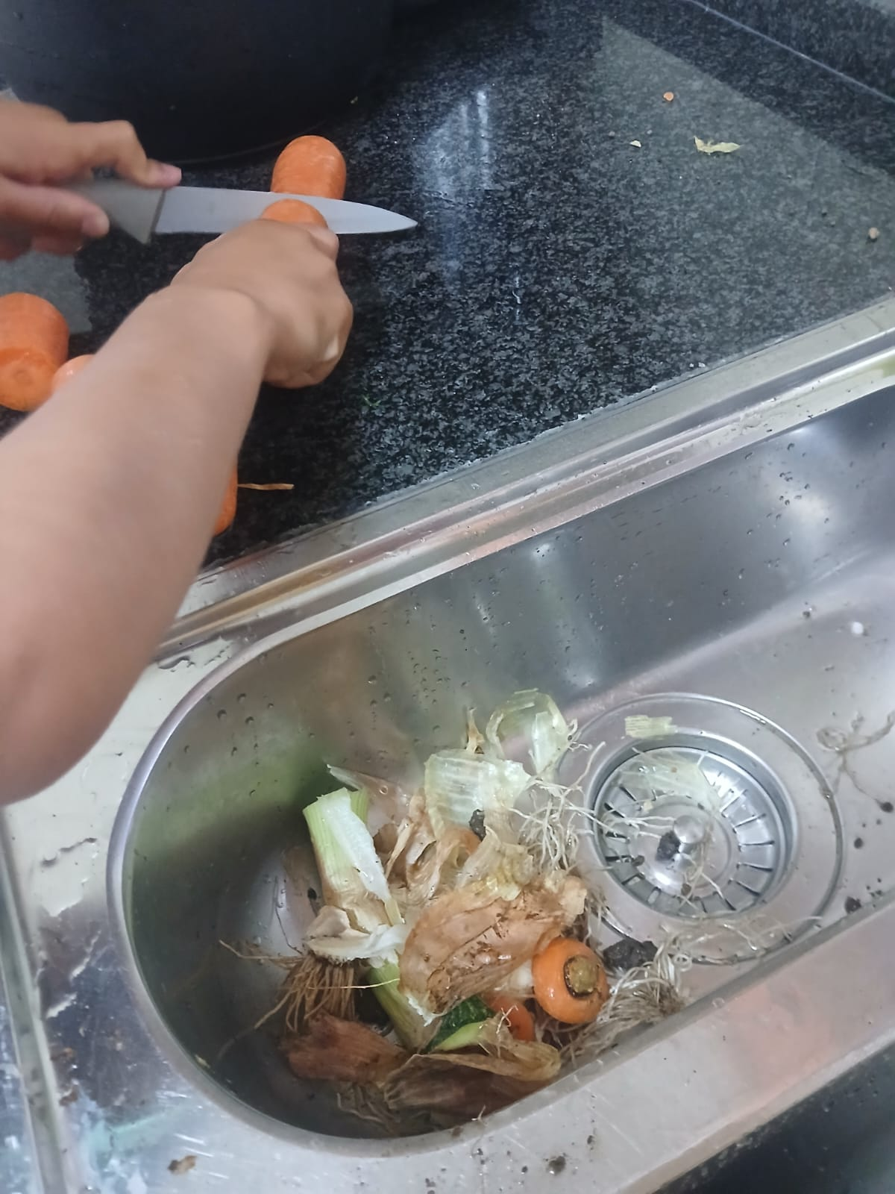
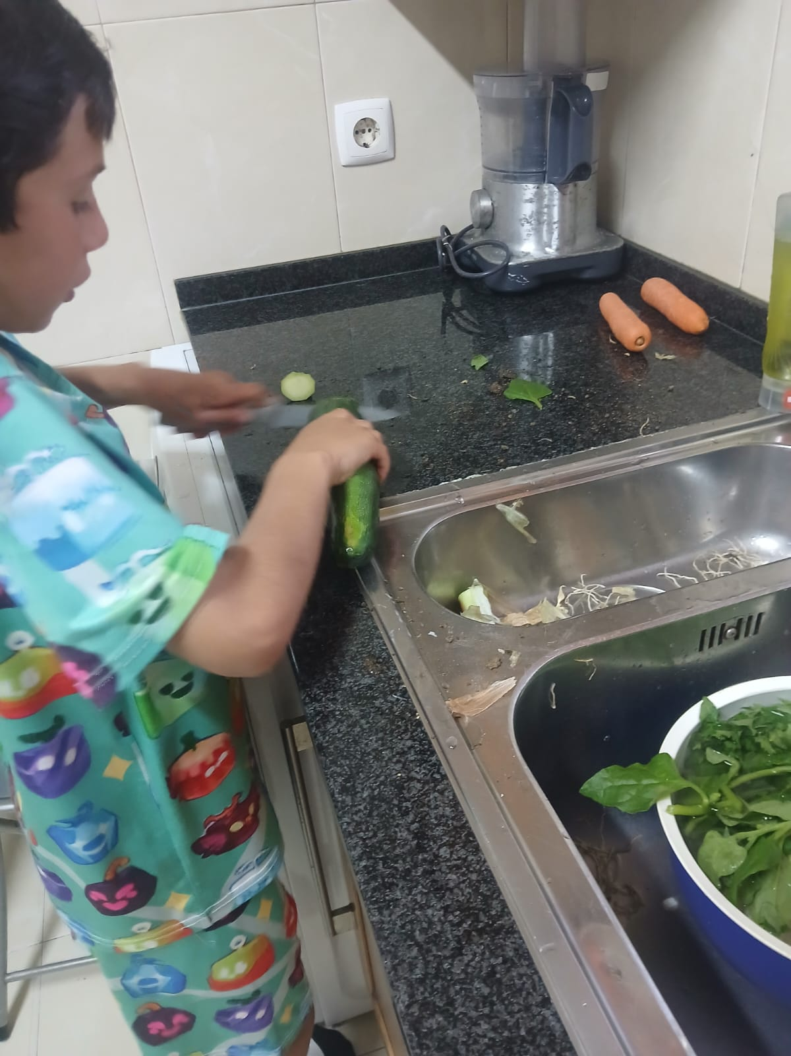
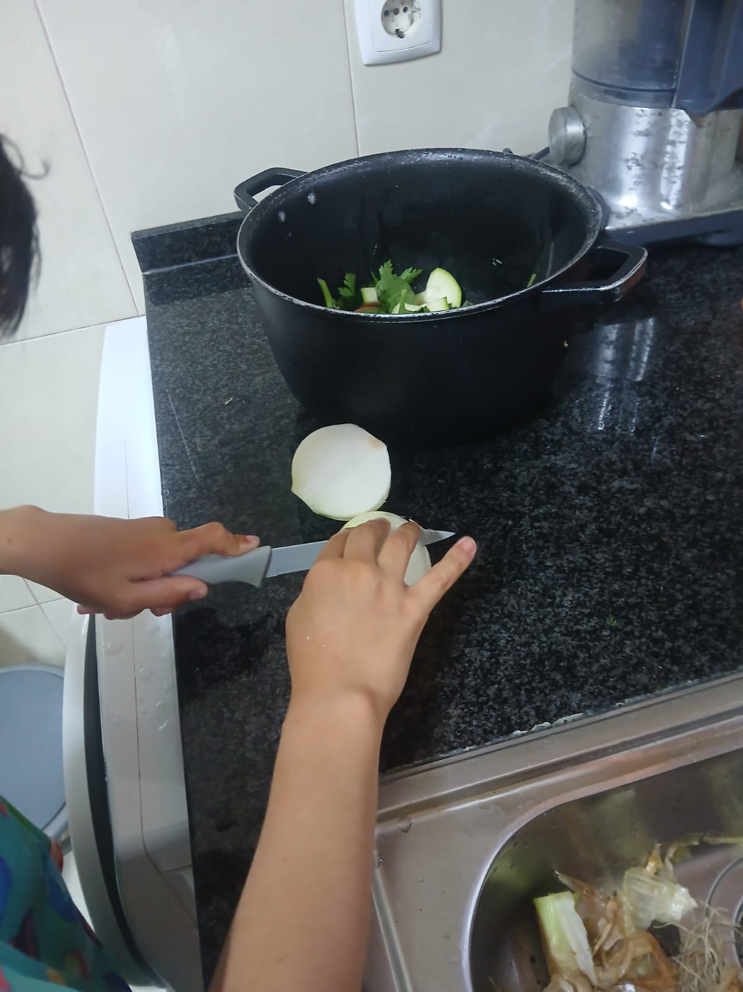
Desafio ASS 2024/2025
“Receitas Sustentáveis, têm Tradição”
PROCEDIMENTOS:
1º) Descascar e cortar a cebola;
2º) Cortar os fundos do alho francês e as pontas das cenouras;
https://alimentacaosaudavelesustentavel.abaae.pt/receitas-sustentaveis/

Slide 3
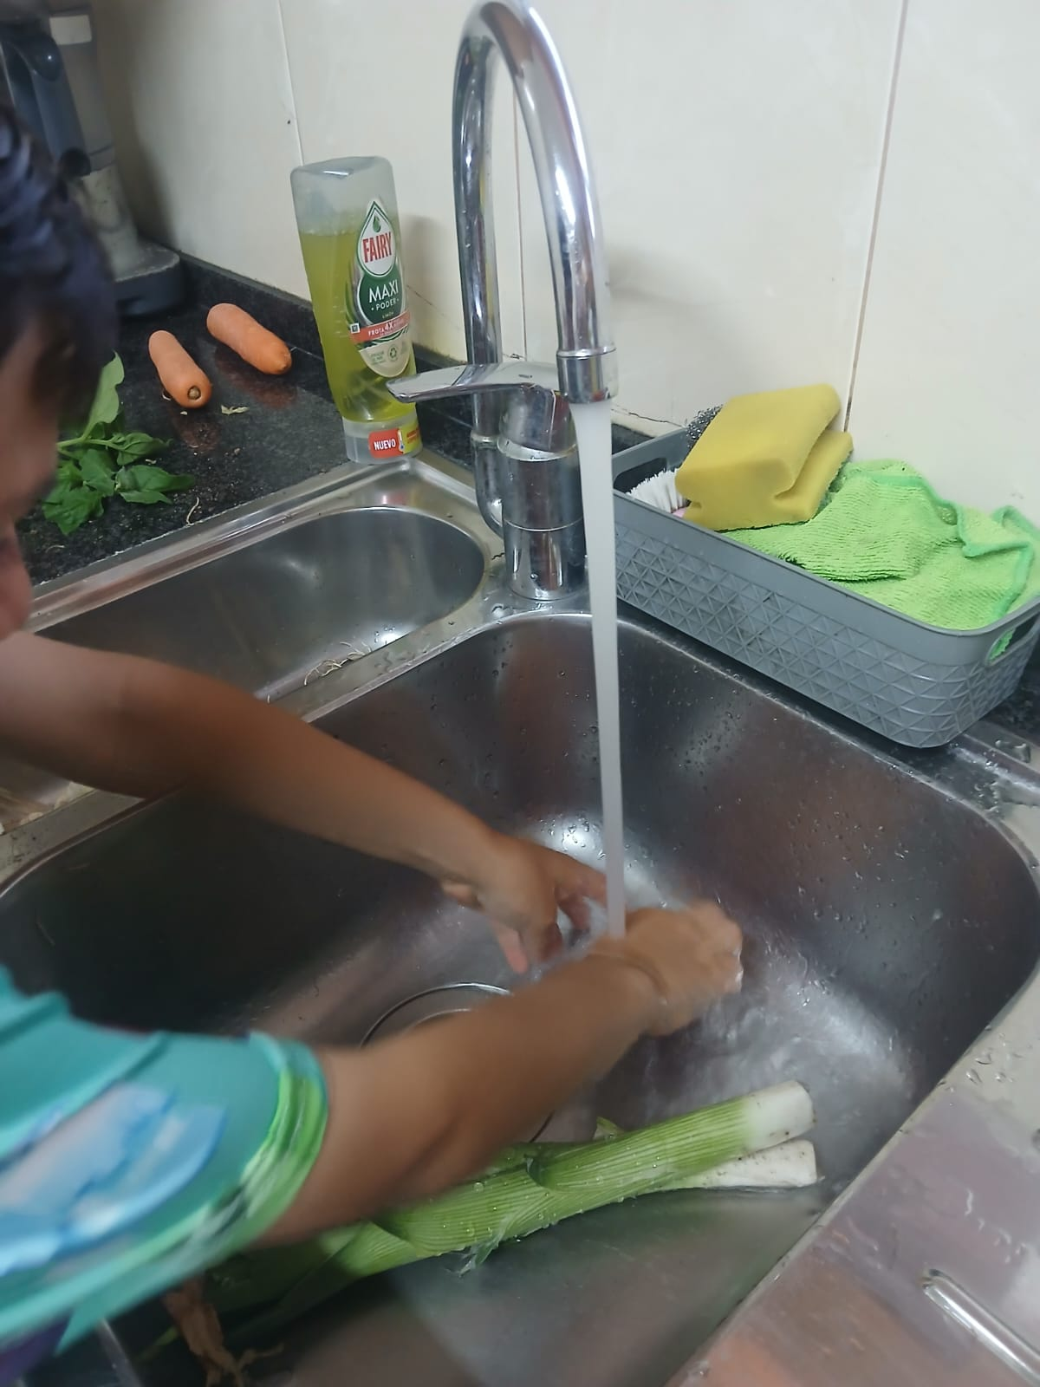
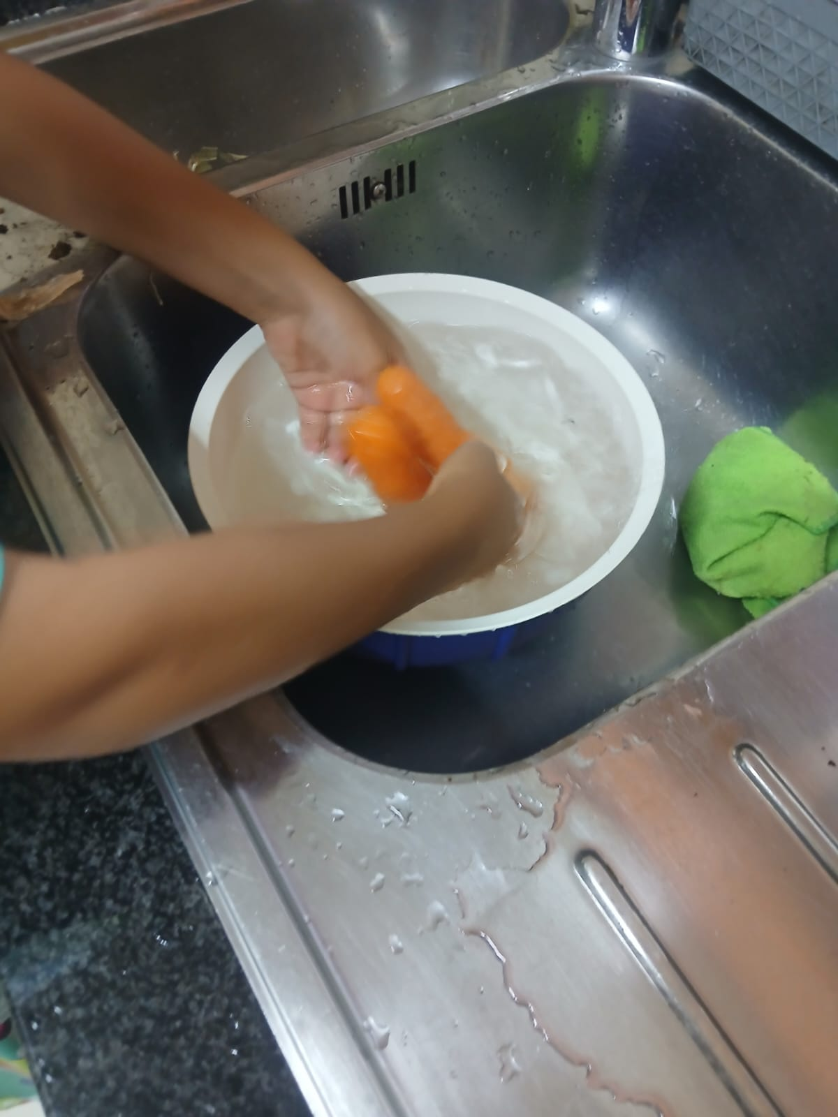
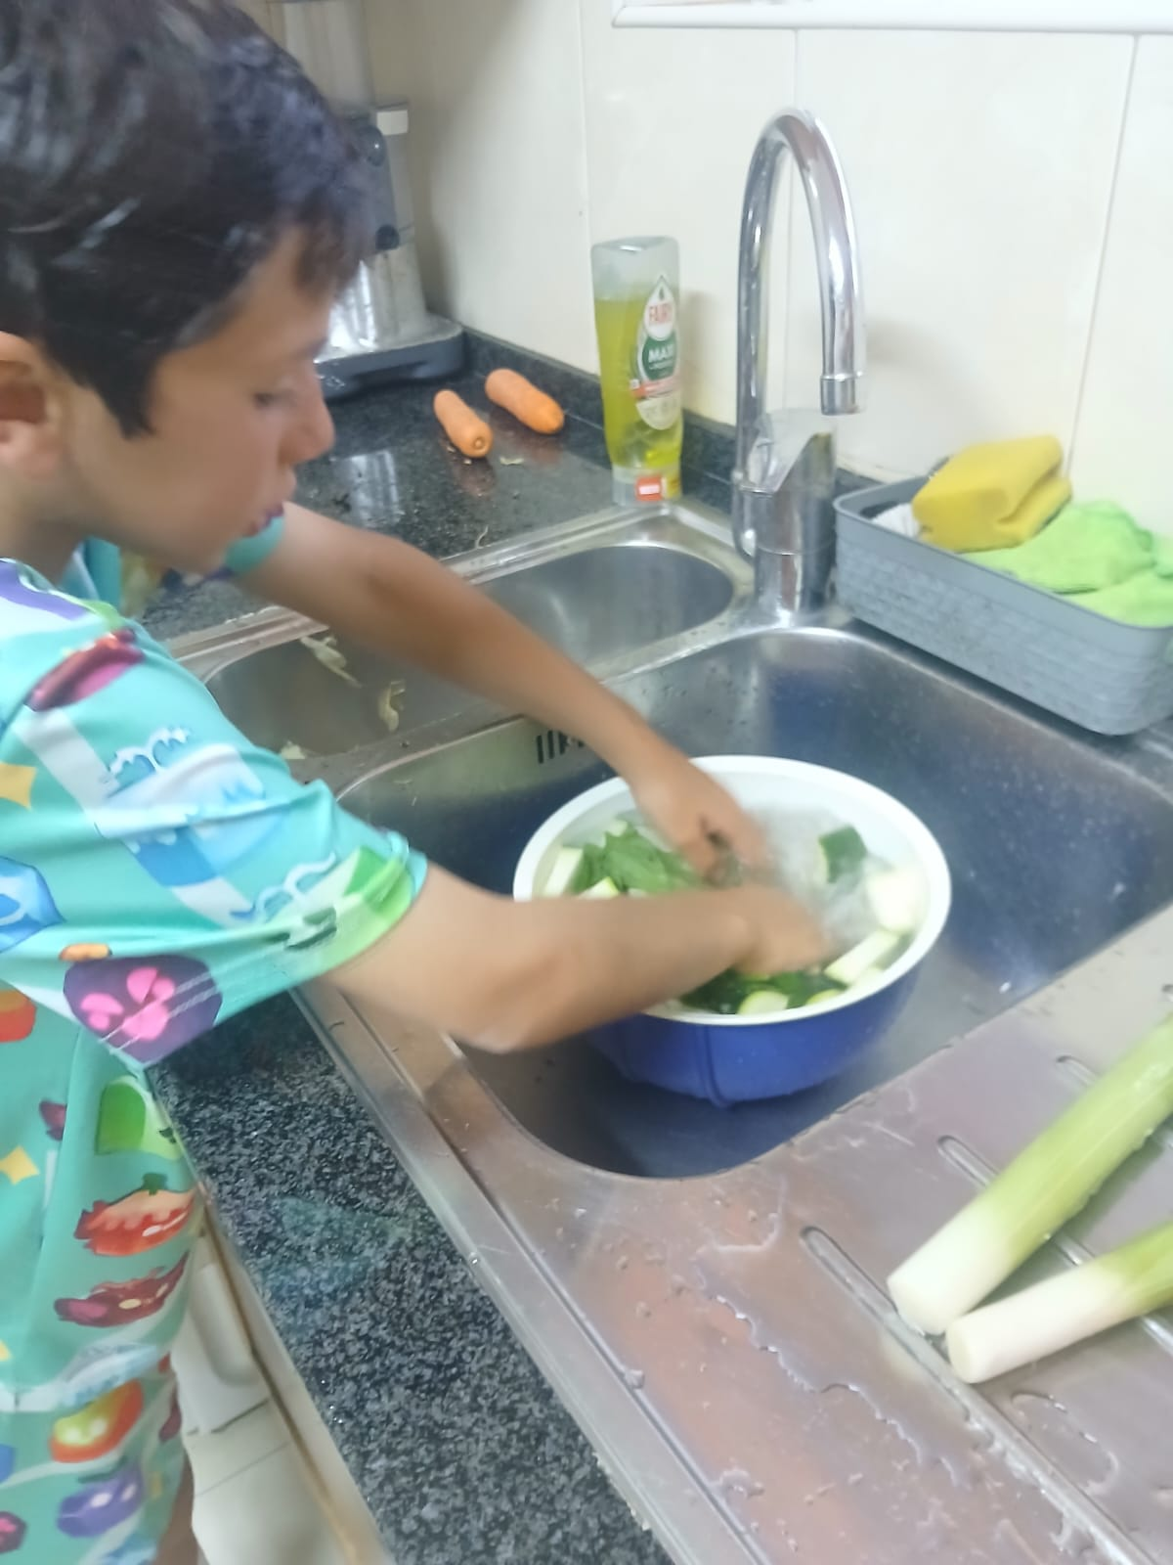
Desafio ASS 2024/2025
“Receitas Sustentáveis, têm Tradição”
PROCEDIMENTOS: continuação
3º) Lavar muito bem os legumes, especialmente as batatas, o alho francês e as cenouras, por terem muita terra;
4º) Lavar os espinafres, a courgete e a salsa;
https://alimentacaosaudavelesustentavel.abaae.pt/receitas-sustentaveis/

Slide 4
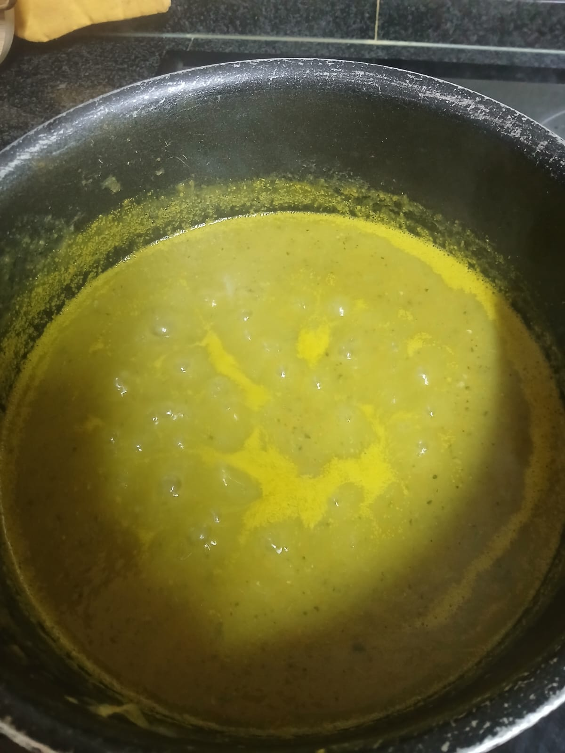
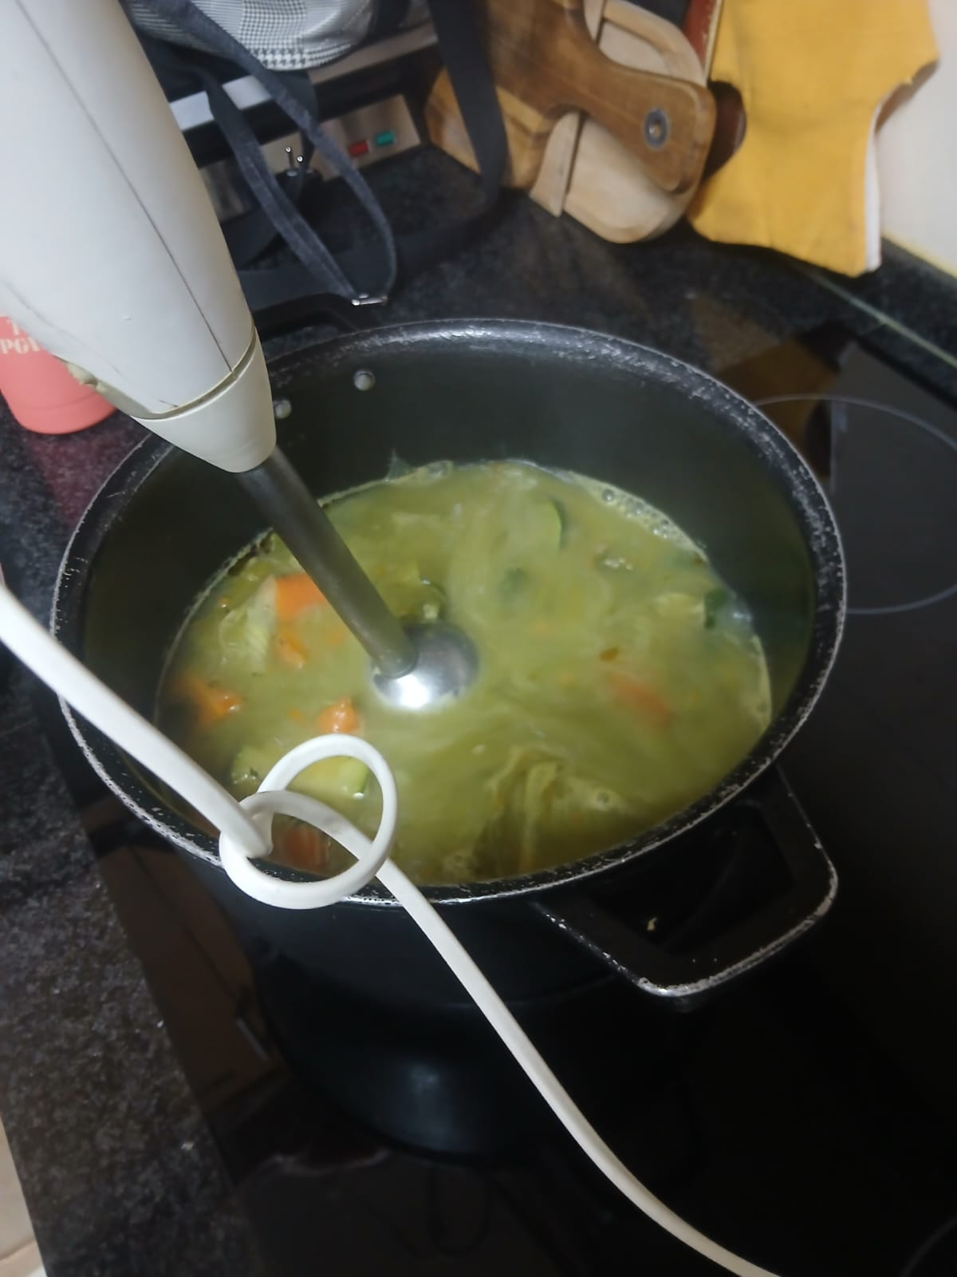
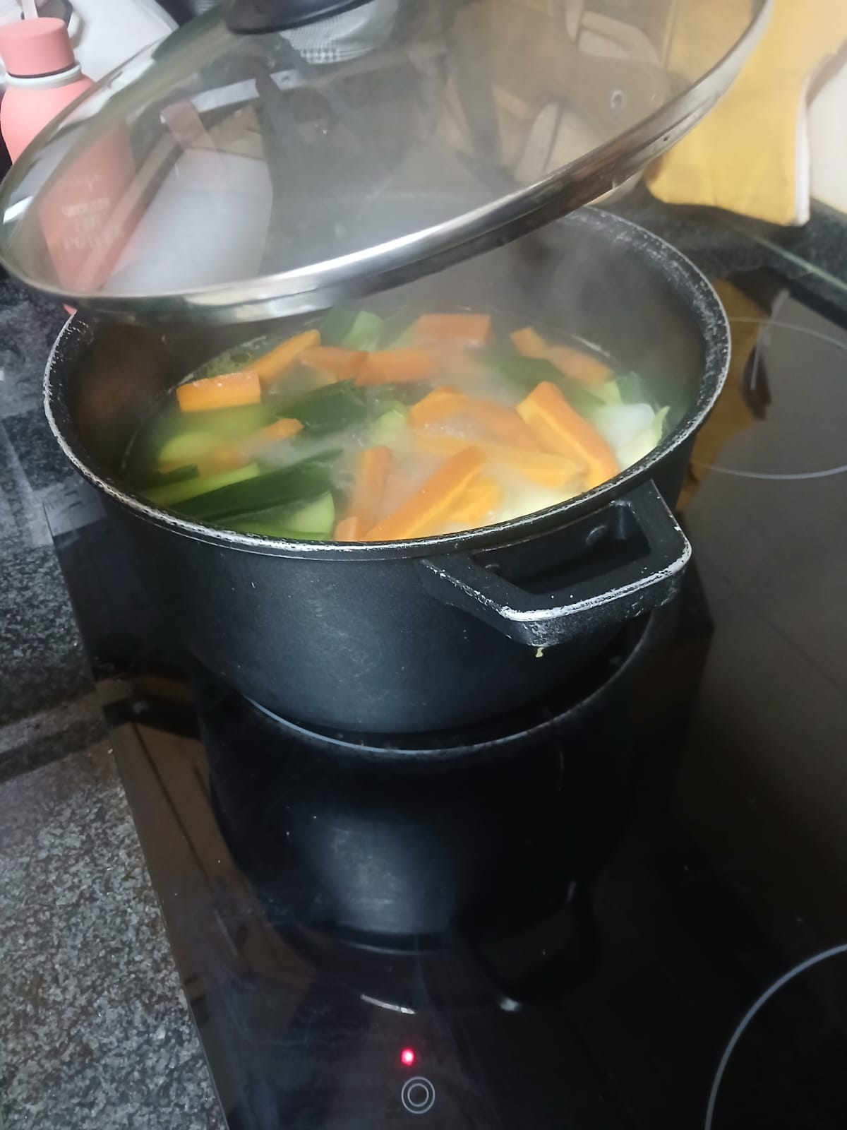
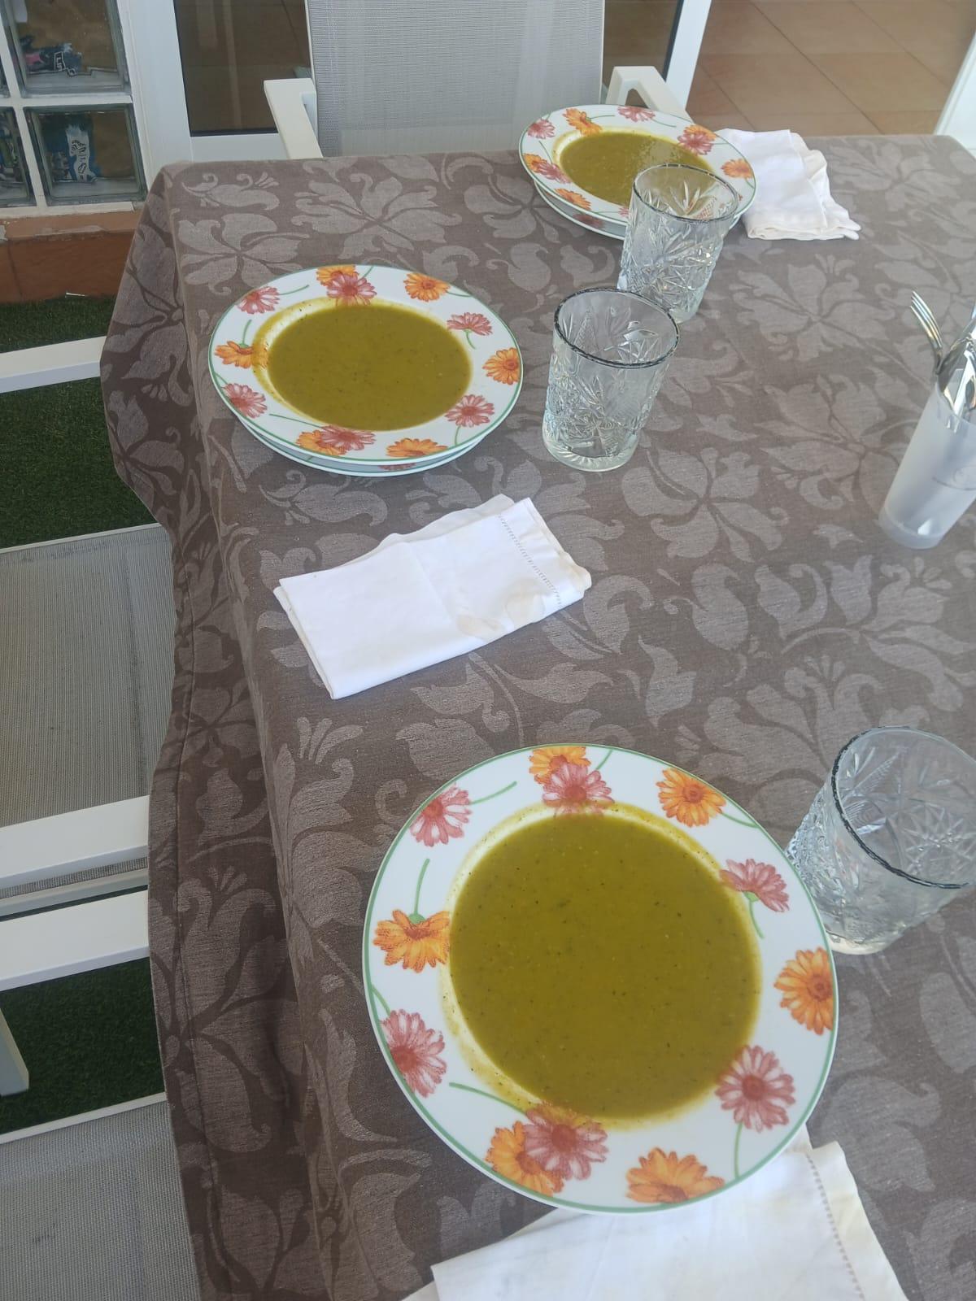
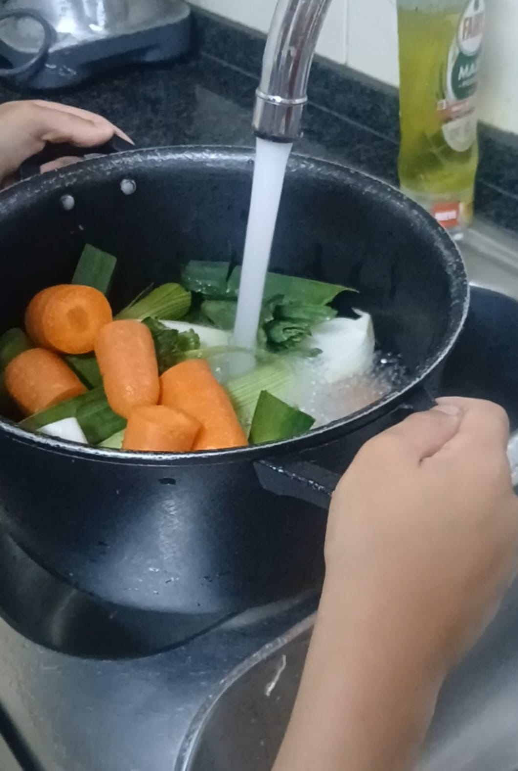
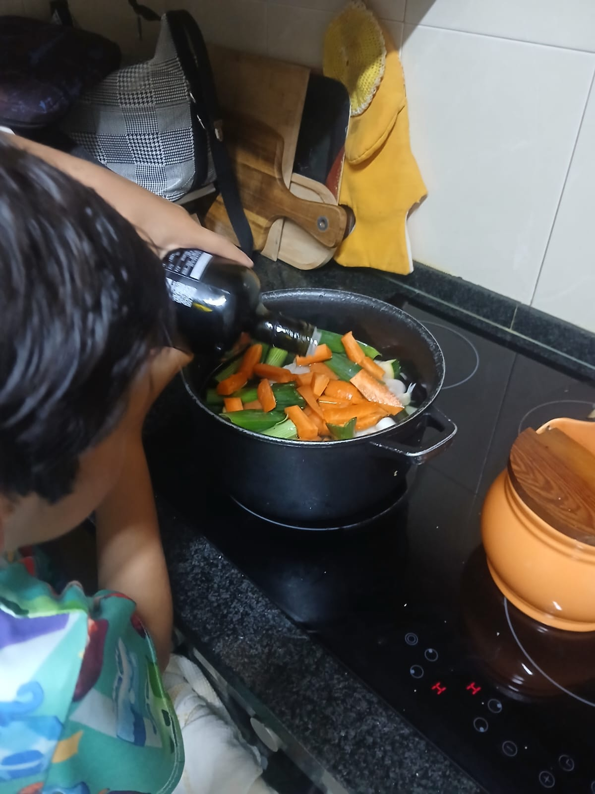
Desafio ASS 2024/2025
“Receitas Sustentáveis, têm Tradição”
PROCEDIMENTOS:
5º) Cortar as batatas e as cenouras pequenas para cozerem mais depressa;
6º) Colocar todos os legumes numa panela e cobrir com água;
7º) Colocar um pouco de sal e azeite e colocar ao lume;
8º) Deixar ferver até todos os legumes estarem cozidos;
9º) Triturar tudo com varinha mágica.
https://alimentacaosaudavelesustentavel.abaae.pt/receitas-sustentaveis/

